Slide 1
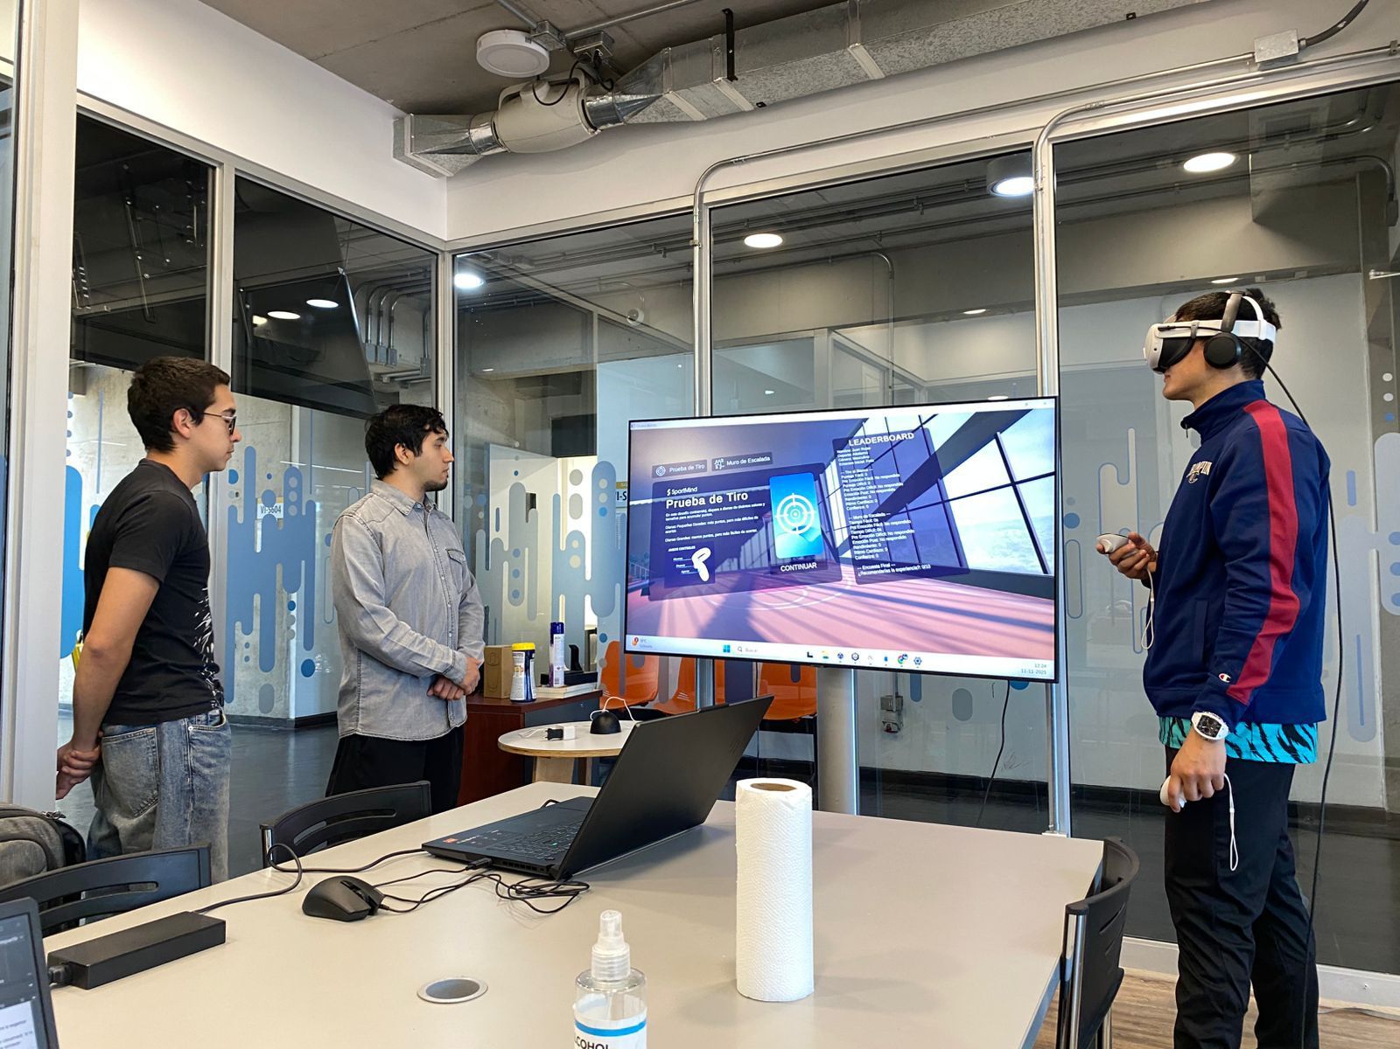

Modelo de Inteligencia Artificial y Entornos Inmersivos para el Análisis Emocional Deportivo
Plataforma de Regulación Emocional para Deportistas de Alto Rendimiento
Patricio González • Matías Díaz • Francisco Bilbao

Slide 2

El Proyecto
Objetivo
Mejorar e implementar y validar un modelo de IA para regulación emocional mediante realidad virtual
Población
Deportistas de alto rendimiento en centros de entrenamiento regional y nacional
Impacto
Herramientas de desestrés y plataforma estructurada para especialistas

Slide 3




Áreas de Desempeño
IA & LLM
Realidad Virtual
Clasificación de estados emocionales con datos mixtos en tiempo real
Entornos inmersivos con Meta Quest 3 para regulación emocional
Programación Web
Cloud Computing
Dashboard interactivo y APIs REST para monitoreo especializado
Infraestructura escalable: AWS Lambda, DynamoDB, S3, Cognito

Slide 4
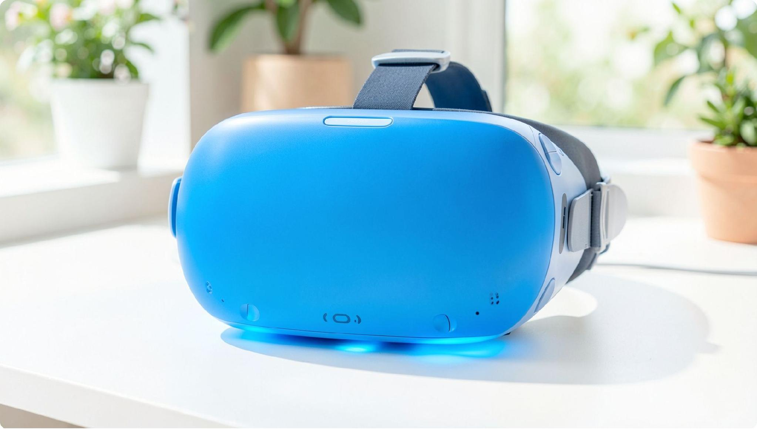
Descripción Técnica & Seguridad
Flujo de Sesión VR
Meta Quest 3 captura métricas fisiológicas y conductuales en tiempo real. Un código de visualización vincula cada sesión con el especialista asignado.
Roles del Sistema
Especialista: Análisis y diagnóstico automatizado
Administrador: Gestión y aprobación de accesos
Seguridad
Amazon Cognito gestiona autenticación y permisos basados en roles para protección integral de datos sensibles.

Slide 5
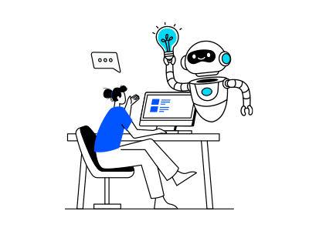
Objetivo
Objetivo General
1
Modelo de IA
Diseñar, implementar y validar un modelo de IA con datos mixtos para clasificación emocional mediante prototipo de realidad virtual orientado a deportistas de alto rendimiento.
Entrenar clasificador de estados emocionales en tiempo real
2
Prototipo VR
Desarrollar entorno con recolección de métricas integrada
3
Backend Serverless
Construir arquitectura AWS con Dashboard y seguridad Cognito
4
Validación
Pruebas mixtas, con deportistas de alto rendimiento reales y datos ya almacenados.

Slide 6

Objetivos especificos
Diseñar y entrenar el modelo de inteligencia artificial
Construir la arquitectura backend y de almacenamiento en AWS
Desarrollar un Dashboard web interactivo e implementar seguridad con Amazon Cognito
Validar el funcionamiento del modelo de IA y la experiencia de realidad virtual
Desarrollar e implementar sistema de logs para rol Administrador
Desarrollar aplicación nativa de escritorio
Desarrollar e implementar sistema de control de acceso a la plataforma distinguido por roles

Slide 7
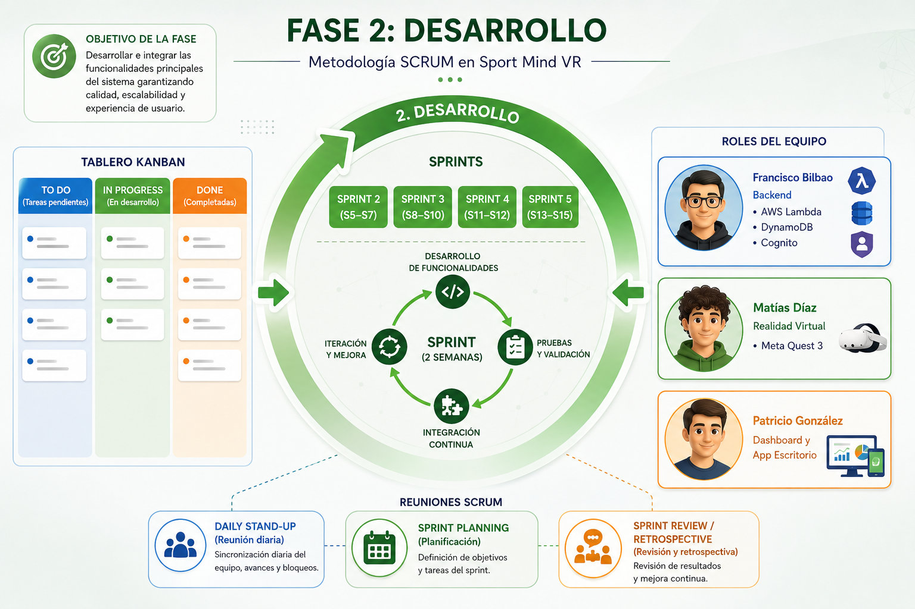

Slide 8
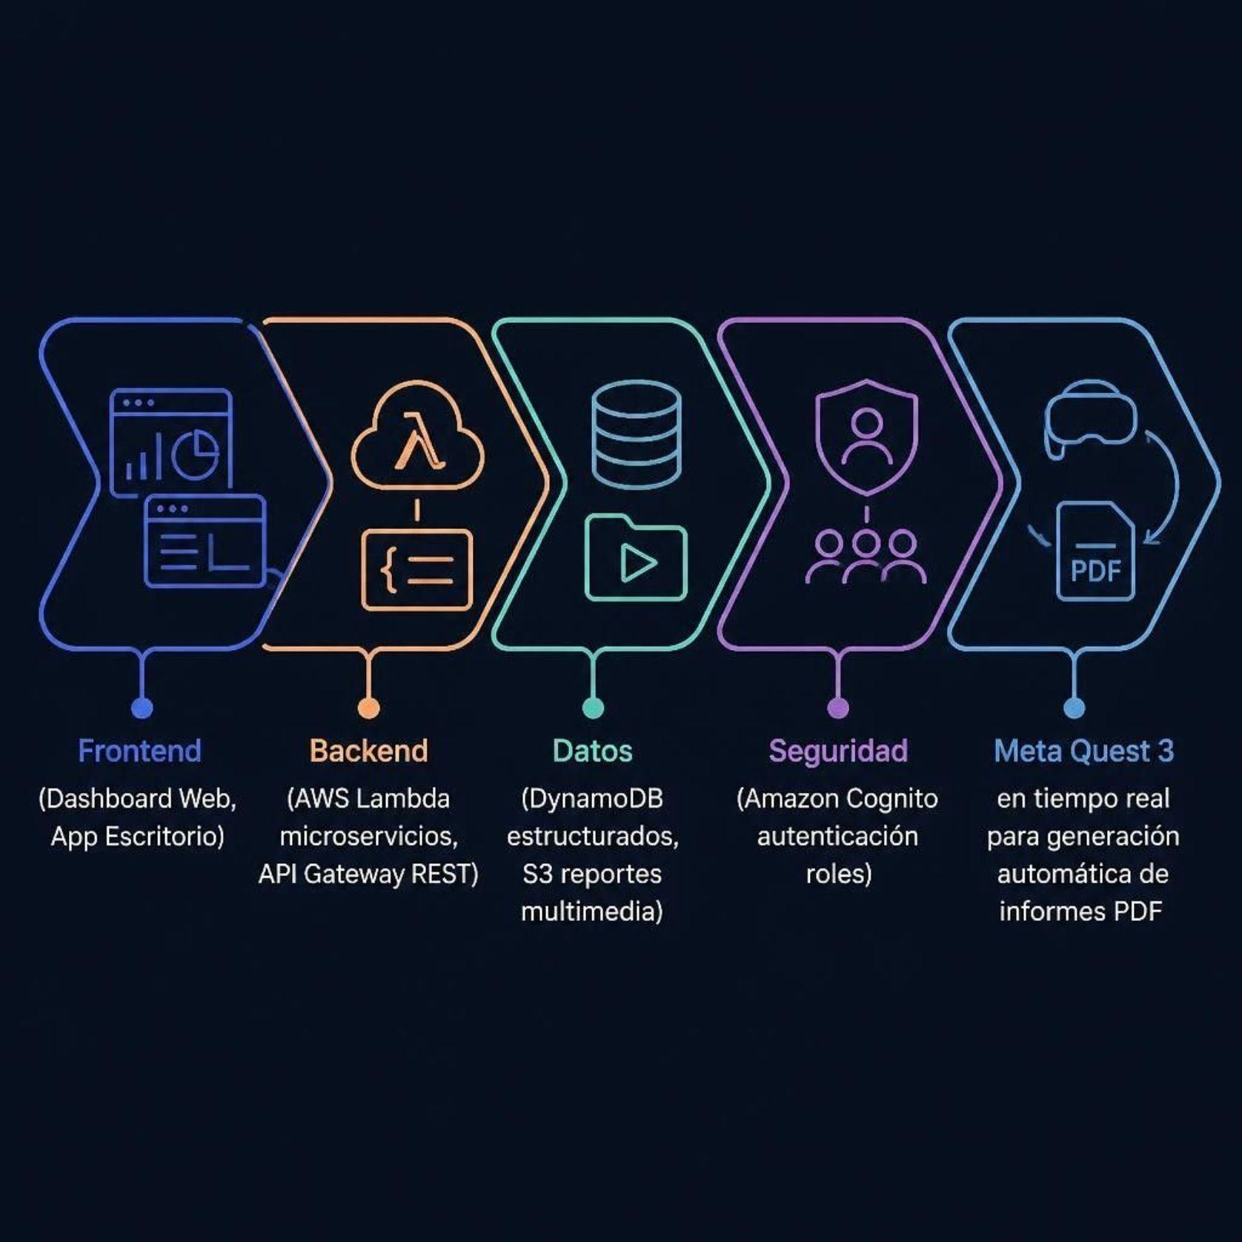
Arquitectura Técnica
Stack Tecnológico
Frontend: Astro Framework/React + TailWind + Electron
Backend: AWS Lambda + API Gateway REST
Datos: DynamoDB + S3 (reportes y multimedia)
Seguridad: Amazon Cognito (control de acceso por roles)
Integración: Pipelines Meta Quest 3 en tiempo real
Reportes: Generación y descarga automatizada de PDF

Slide 9
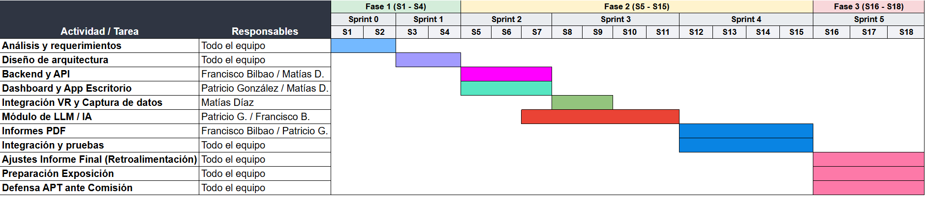
Cronograma: 3 Fases en 18 Semanas

Slide 10

Evidencias
Avances Verificados
Recursos & Mitigación de Riesgos
Recursos: Computadores, Internet, Meta Quest 3, herramientas de desarrollo
Facilitadores: Plataforma definida, documentación existente, estructura de datos establecida
Riesgos: Pruebas periódicas, desarrollo modular, documentación de errores
✓ Aplicación nativa funcional
✓ VR-API conectada
Generar PDF <5s
✓ Dashboard <2s
Metas Finales
Informes PDF generados en <5s
Cobertura de pruebas ≥95%
Manual técnico completo
Validación con deportistas reales

Slide 11





Relevancia
Centralización
Seguridad
Automatización
Datos accesibles desde web y app mediante códigos de visualización
Control diferenciado por roles: Admin vs Especialista
Informes PDF para optimizar toma de decisiones clínicas
Escalabilidad
Impacto Curricular
Infraestructura cloud preparada para crecimiento nacional
Experiencia real conectando hardware externo con arquitecturas AWS complejas

Slide 12

Repositorio
Link GitHub

